Slide 1

第四单元 综合创意
第16课 挑战可穿戴

Slide 2


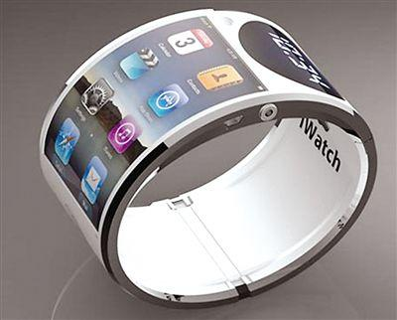
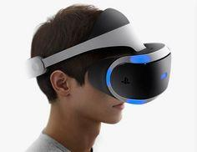
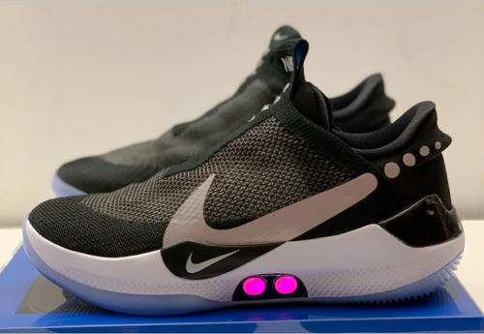
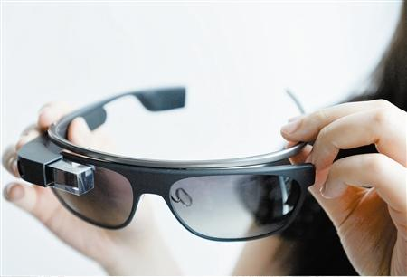
【可穿戴设备】

Slide 3
【程序描述】
上传程序到掌控板，按下A键，指示灯亮起，表示开始计数了。显示屏上会显示当前步数。摇动掌控板，显示屏会实时更新步数。按下B键数据清零。

Slide 4
任务描述
利用掌控板的加速度传感器，编写一个程序实现计步功能。

Slide 5
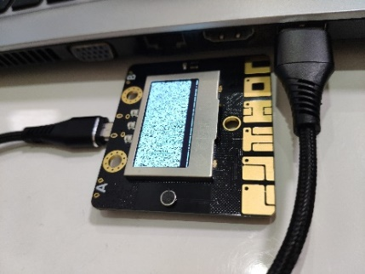

材料：
＋
掌控板、USB数据线

Slide 6

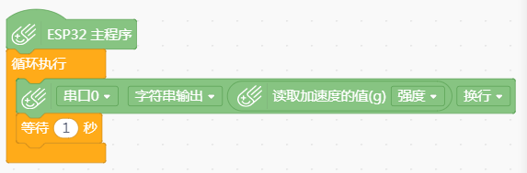
【任务一：读取加速度值】
编写一段程序，在监视器中查看加速度强度值的变化范围。

Slide 7
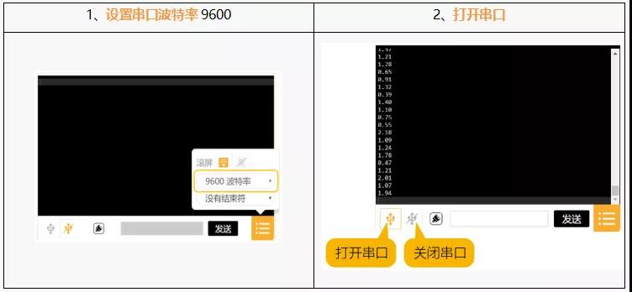

Slide 8
【任务二：编写计步脚本】
1.设置两个变量：步数和启动状态。
2.重复执行，判断A键是否按下。
3.当A键按下后，判断是否摇动掌控板。

Slide 9
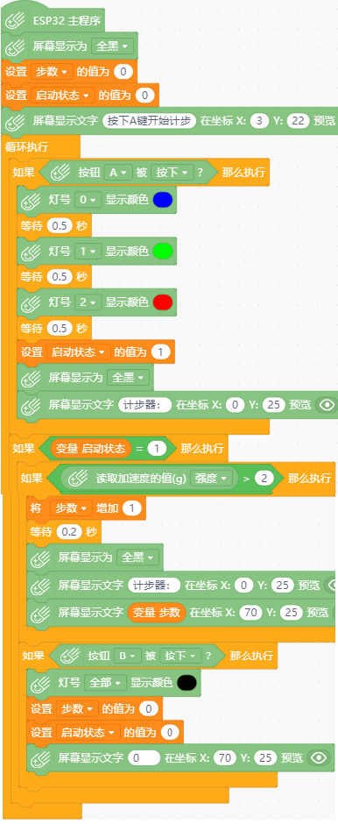
参考程序：

Slide 10

课外拓展：摔倒报警器

Slide 11


